Slide 1
Определение доходности облигаций по данным ММВБ
Наумов Евгений Николаевич
Октябрь 2021

Slide 2
Описание проекта
Используя данные по рублевым облигациям, которые торгуются на ММВБ на текущую дату произвести кластеризацию данных по купонной доходности, расчёт доходности по каждой облигации и предложить алгоритм расчета портфеля, отвечающего определенным, выбранным самостоятельно, параметрам.
https://github.com/nevgeniy1993/Final-Work

Slide 3
Бизнес-логика (1 из 4)
1. Загрузка внешних данных
2. Анализ и обработка данных:
Соответствие формату данных
Наличие и устранение дубликатов
Наличие и устранение нулевых значений по важным для анализа параметрам
Решение проблемы недостаточности данных: Так как мы имеем дело с денежными средствами, а итог нашей работы - составление конкретного плана действия по их распоряжению, было принято решение удалить все облигации с неизвестными данными (~15% базы).

Slide 4
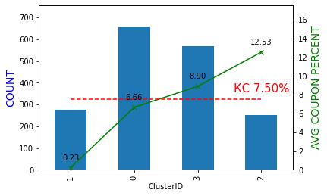
Бизнес-логика (2 из 4)
3. Кластеризация по купонной доходности на 4 граппы с использованием “метода плеча”.
ClusterID | COUPONPERCENT | Count
1 | 0,23% | 275
0 | 6,65% | 656
3 | 8,90% | 567
2 | 12,53% | 251

Slide 5
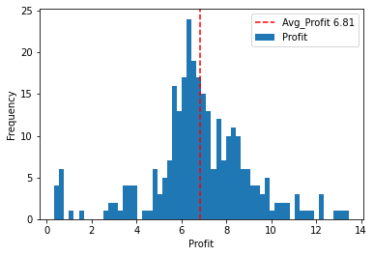
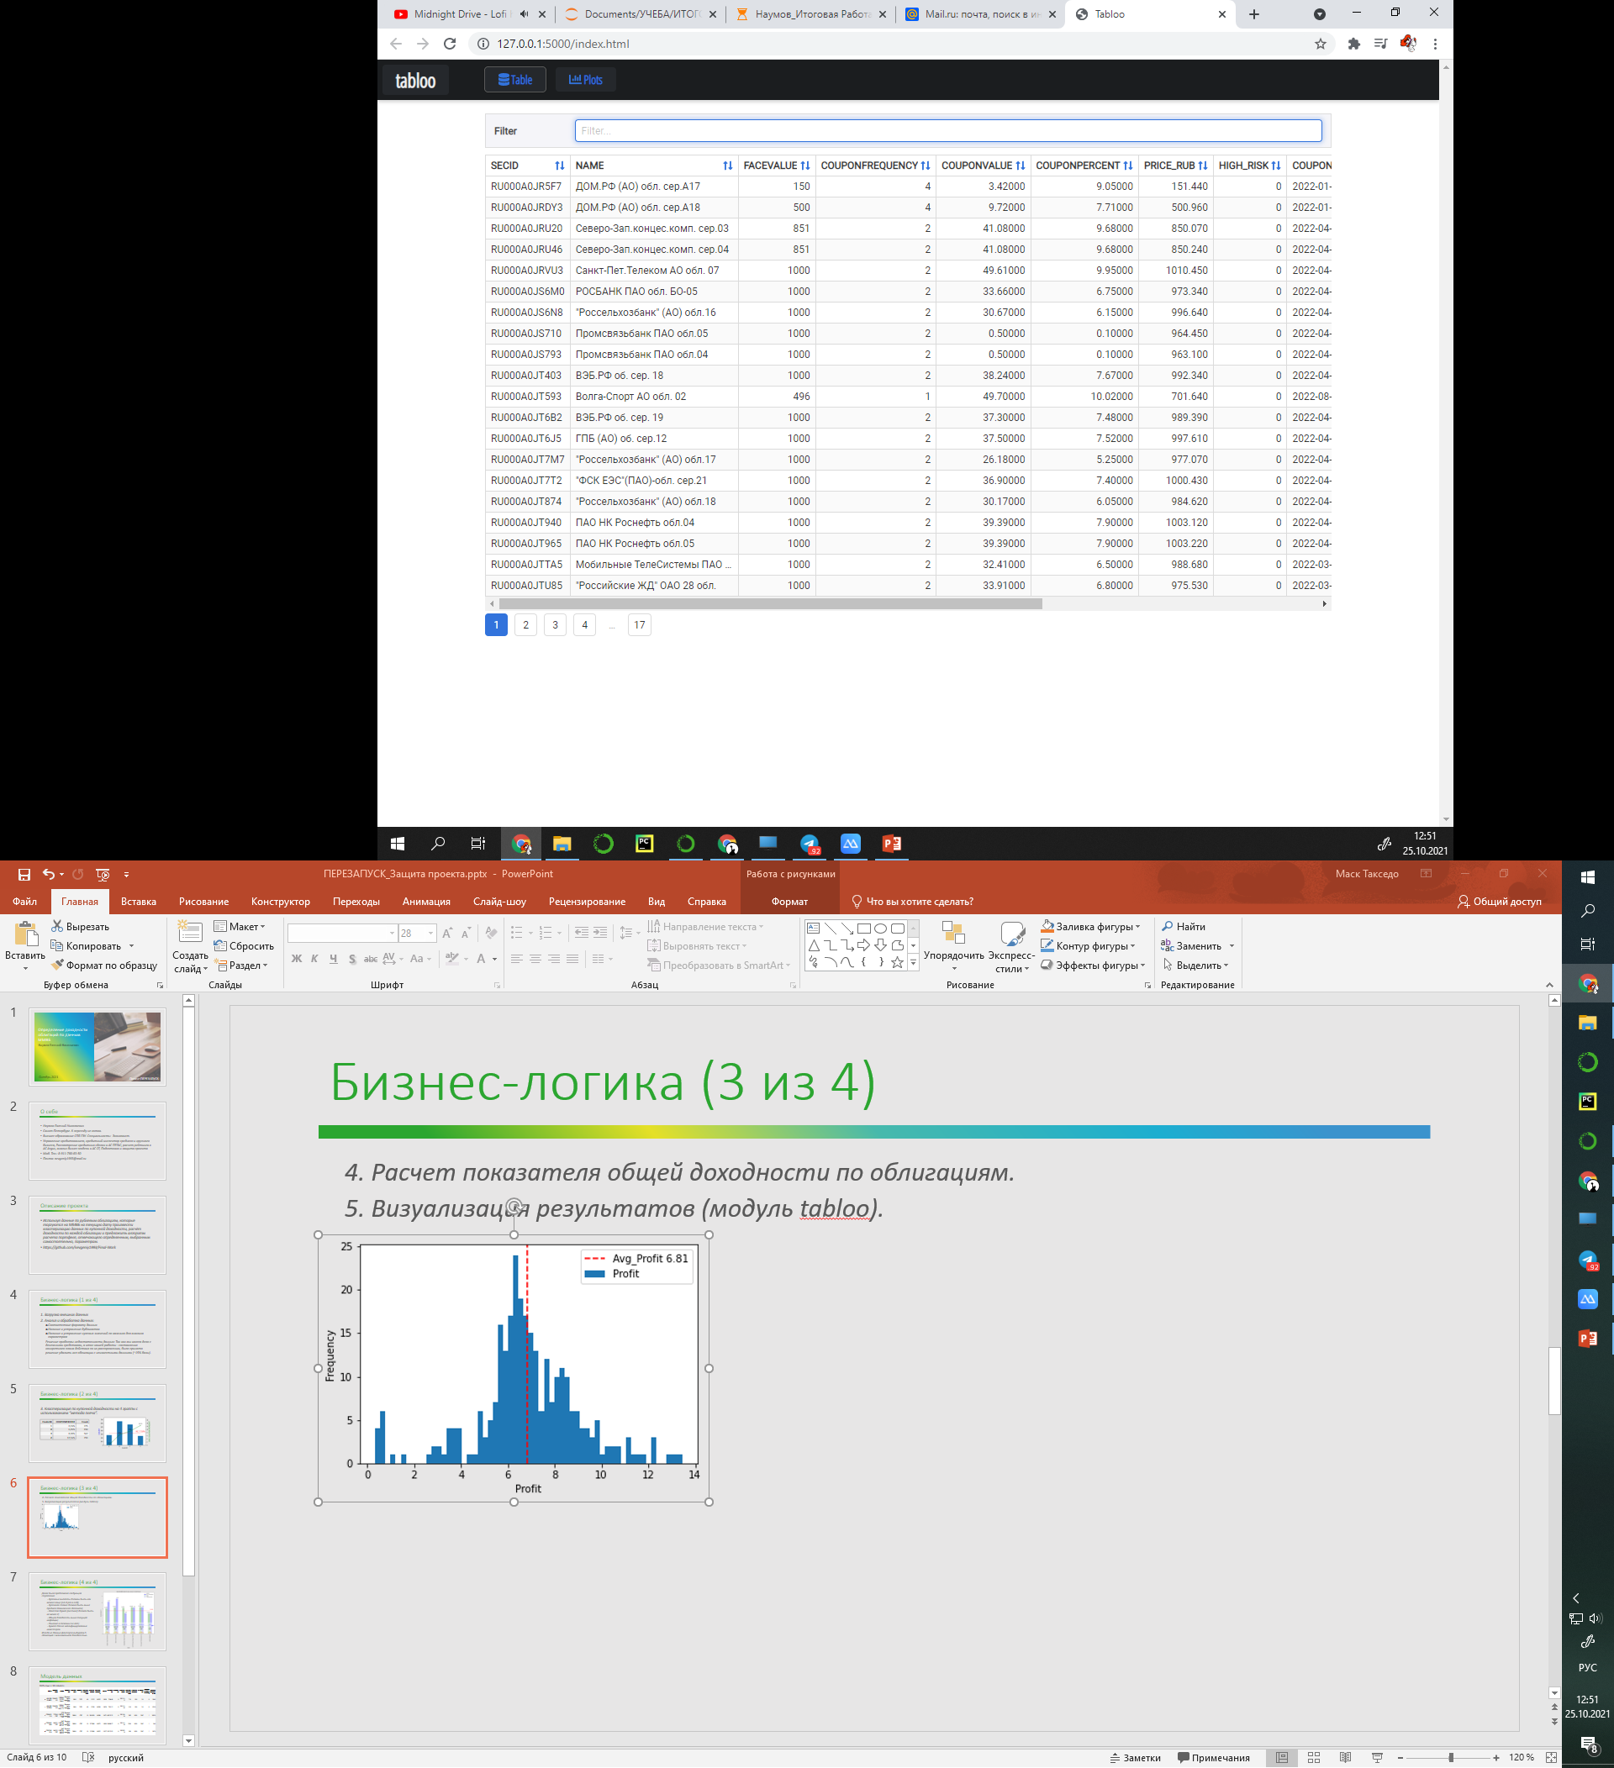
Бизнес-логика (3 из 4)
4. Расчет показателя общей доходности по облигациям.
5. Визуализация результатов (модуль tabloo).

Slide 6
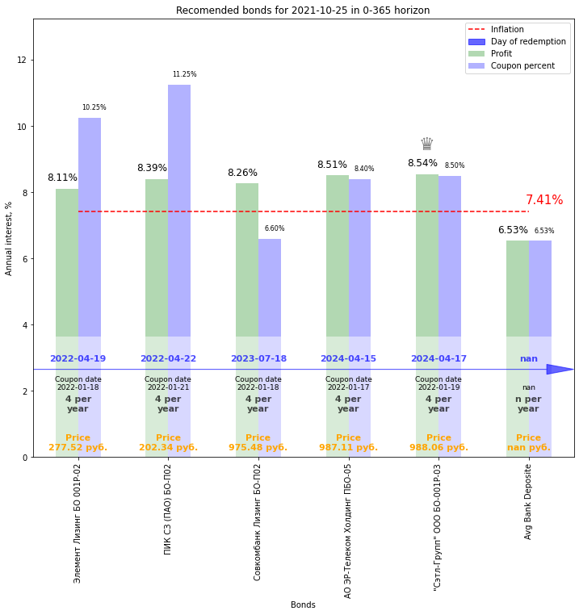
Бизнес-логика (4 из 4)
6. Предложенная стратегия:
- Купонные выплаты должны быть как можно чаще (от 4 раз в год);
- Купонная ставка должна быть выше Среднего банковского депозита;
- Качество бумаг (листинг) должен быть не менее 2;
- Общая доходность выше текущей инфляции;
- Гашение в течении 3-х лет;
- Бумага для не квалифицированных инвесторов.
7. Выбор 5 облигаций с максимальной доходностью и сравнение со средним банковским депозитом
8. Визуализация.

Slide 7
Модель данных
2695 rows × 18 columns
 | SECID | SHORTNAME | NAME | TYPENAME | FACEVALUE | FACEUNIT | COUPONFREQUENCY | COUPONVALUE | COUPONPERCENT | PRICE | PRICE_RUB | HIGH_RISK | COUPONDATE | COUPONDAYSPASSED | COUPONLENGTH | LISTLEVEL | IS_QUALIFIED_INVESTORS | DAYSTOREDEMPTION
0 | AMUNIBB2AER2 | UBANK11/22 | UNIBANK OJSC Series 1 | Корпоративные еврооблигации | 100.0 | USD | 4.0 | 1.3125 | 0.0525 | 1.0294 | 7246.40 | 0 | 2021-11-15 | 71.0 | 92.0 | 3.0 | 0 | 386.0
1 | AMUNIBB2DER6 | UBANK02/24 | UNIBANK OJSC Series 1 21 | Корпоративные еврооблигации | 100.0 | USD | 4.0 | 1.3250 | 0.0530 | 1.0254 | 7301.15 | 0 | 2021-11-05 | 81.0 | 92.0 | 3.0 | 0 | 833.0
2 | CH0248531110 | VTB-24 CHF | VTB CAPITAL S.A. 24 CHF | Корпоративные еврооблигации | 5000.0 | CHF | 1.0 | 203.6250 | 0.0500 | 1.0471 | 402122.52 | 0 | 2021-10-24 | NaN | 365.0 | NaN | 1 | 1095.0
3 | CH0346828400 | GAZ-21 CHF | GAZ CAPITAL SA 2.75 30/11/21 | Корпоративные еврооблигации | 5000.0 | CHF | 1.0 | 137.5000 | 0.0275 | 1.0024 | 394490.37 | 0 | 2021-11-30 | 329.0 | 365.0 | NaN | 1 | 36.0
4 | CH0374882816 | GAZ-22 CHF | GAZ CAPITAL SA 2.25 19/07/22 | Корпоративные еврооблигации | 5000.0 | CHF | 1.0 | 112.5000 | 0.0225 | 1.0127 | 391215.95 | 0 | 2022-07-19 | 98.0 | 365.0 | NaN | 1 | 267.0
... | ... | ... | ... | ... | ... | ... | ... | ... | ... | ... | ... | ... | ... | ... | ... | ... | ... | ...

Slide 8
Используемые технологии
Io – для обработки текстовых потоков
Загрузка макроэкономических показателей (Инфляция, КС и пр.)
Requests – для создания HTTP-запросов.
Для обращения к ММВБ и получения базы данных.
Pandas – для обработки и анализа данных.
Для перевода базы данных в тип DataFrame и дальнейшей работы с ней.
Datetime – работа с датами.
Для работы с датами выплаты купона и гашения по облигациям.
Kmeans – модуль интеллектуальной кластеризации.
Для кластеризации облигация по купонной доходности
Matplotlib.pyplot – для визуализации данных.
Для визуализации кластеризации купонной доходности и предлагаемого портфеля.
Tabloo – простой модуль для визуализации табличных данных.
Для визуализации таблицы данных после расчета доходности облигаций.

Slide 9
СПАСИБО ЗА ВНИМАНИЕ!

